Slide 1
智能铆枪控制器
汇报人：孙 欢
导 师：王 华

Slide 2
目录
一.概述
二.硬件控制
三.算法

Slide 3
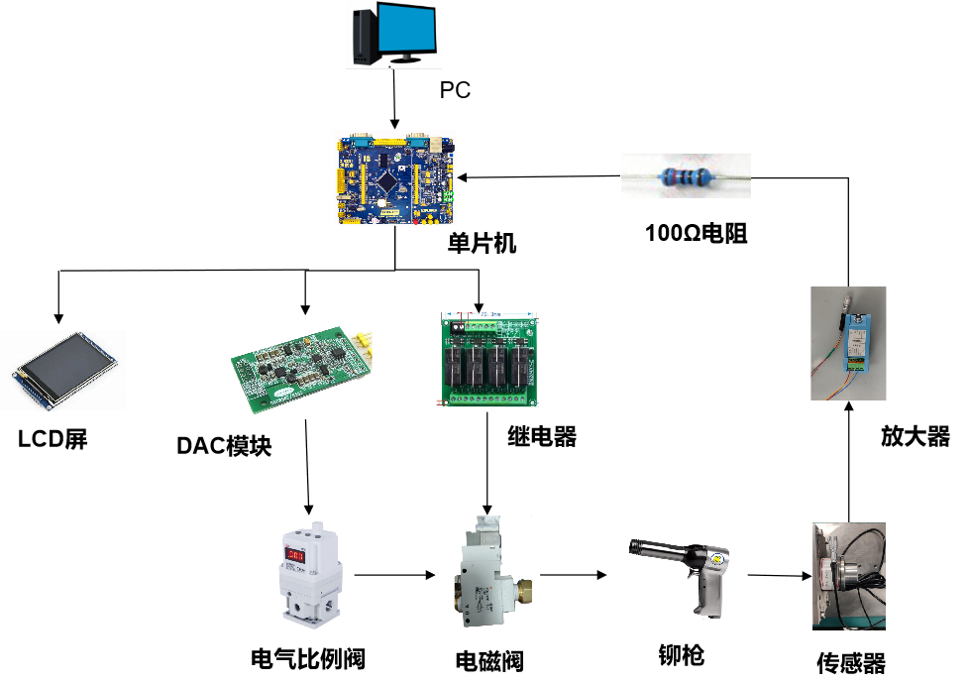
概述
智能铆枪控制器采用STM32F407ZGT6为主控制器，对各模块进行调度控制。DAC模块、继电器实现电气比例阀和电磁阀的控制。采用 SD卡将采集到的力值信号存储。LCD屏显示铆接相关信息和参数。
智能铆枪控制器系统框图

Slide 4
目录
一.概述
二.控制系统
三.算法

Slide 5
控制控制系统
智能铆枪控制器采用FreeRTOS操作系统创建了两个任务（数据采集任务和合格顶紧力任务），数据采集任务主要时负责采集次数以及判断击打次数。合格顶紧力负责判断顶紧力是否合格。
数据采集任务
击打次数识别
数据存储
FreRTOS
合格顶紧力判断任务
合格顶紧力判断

Slide 6
目录
一.概述
二.硬件控制
三.算法

Slide 7
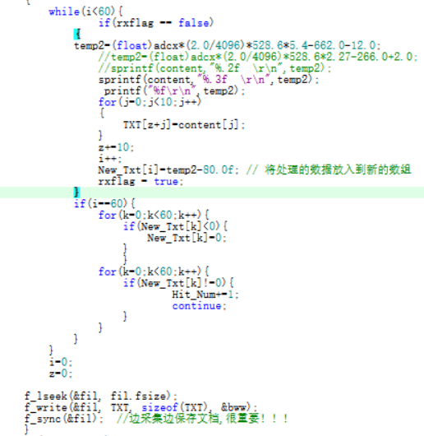
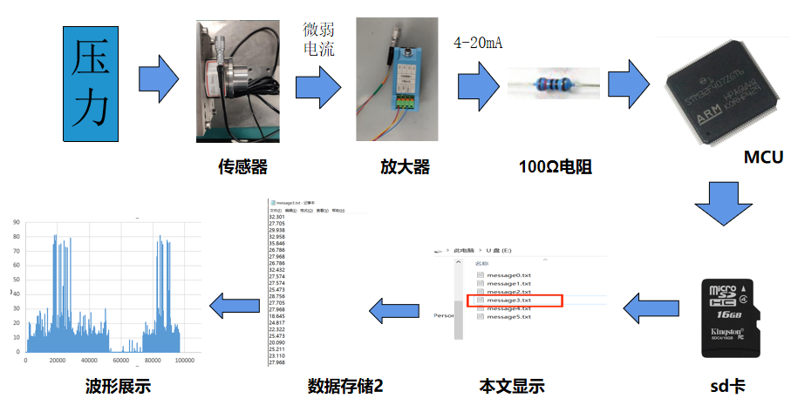
算法——数据采集
使用ADC和DMA的方式采集数据，采样平均值对采集数据进行滤波，通过For循环每次将60个数据存放到一个数组中，并写入到SD卡内。
写入数组
写入SD卡
数据采集流程图

Slide 8
算法——力值信号标定
当单片机识别引脚电压后得到的是数字量（0-4096对应0-3.3V电压）。由于传感器施加的力可以看成线性关系，因此可以采集多次力值数据得到力值和数字量的关系。
20KN传感器标定公式：
temp=(float)adcx*(2.0/4096)*528.6*2.27-266.0
500KG传感器标定公式：
temp=(float)adcx*(2.0/4096)*528.6*5.4-650.0

Slide 9
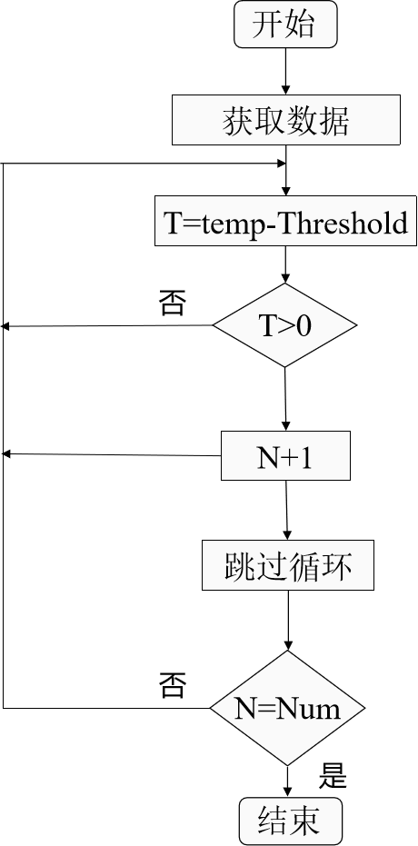
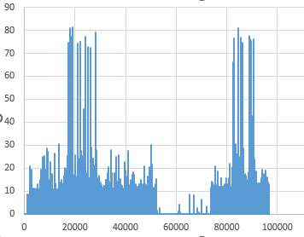
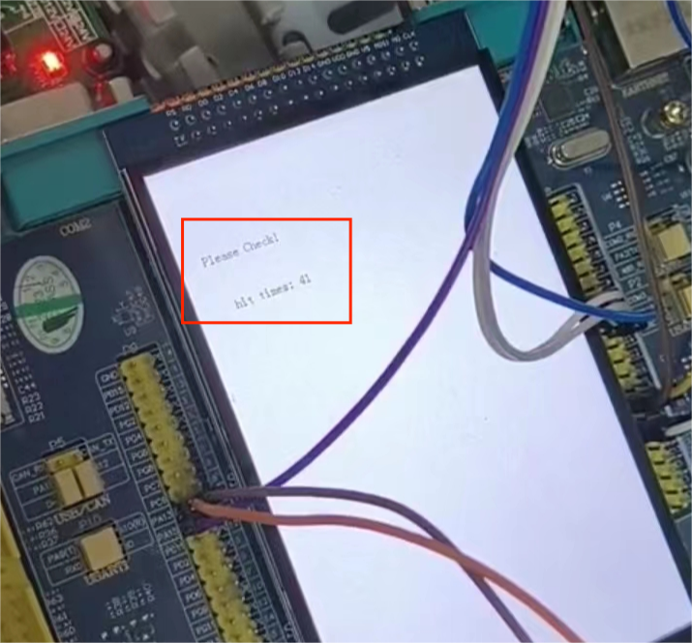
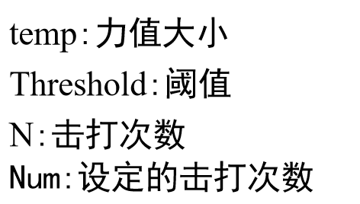
算法——击打次数识别算法
过设定阈值Threshold，采集到的数据减去阈值后得到新的数值T。对得到的新的数值进行判断，当新的数值大于0时击打次数加一，并跳过当前循环再继续识别。当识别到的击打次数为设定值Num后,控制铆枪不再击打。
阈值
LCD屏显示击打次数

Slide 10
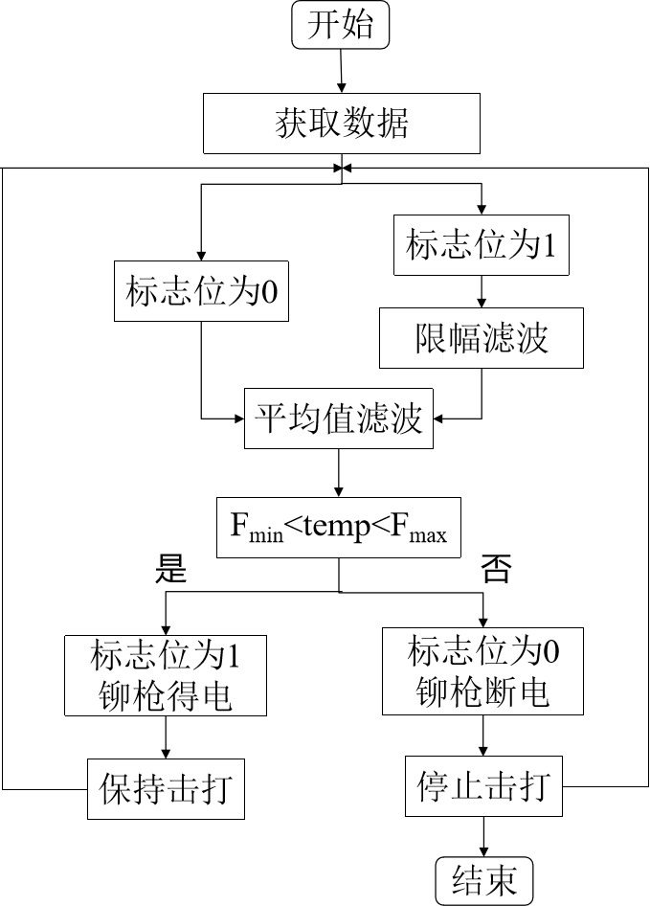
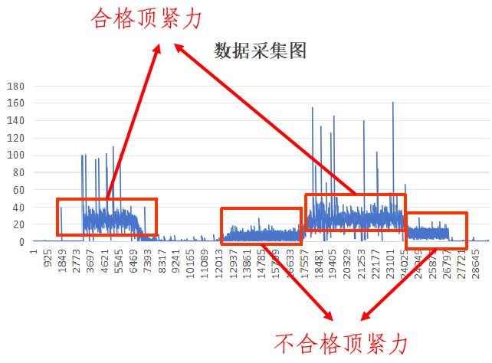
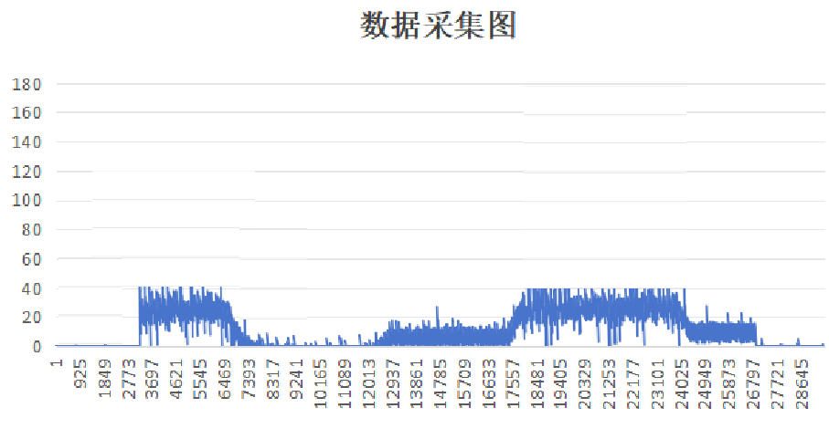
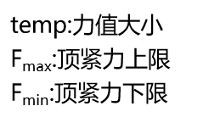
算法——合格顶紧力算法
初始状态下标志位为0，铆枪断电，且滤波方式只有平均值滤波。当检测到顶紧力在合格顶紧力范围内，则令标志位为1，开启铆枪，同时开启限幅滤波（过滤掉击打信号）。
压
力
限幅滤波

Slide 11
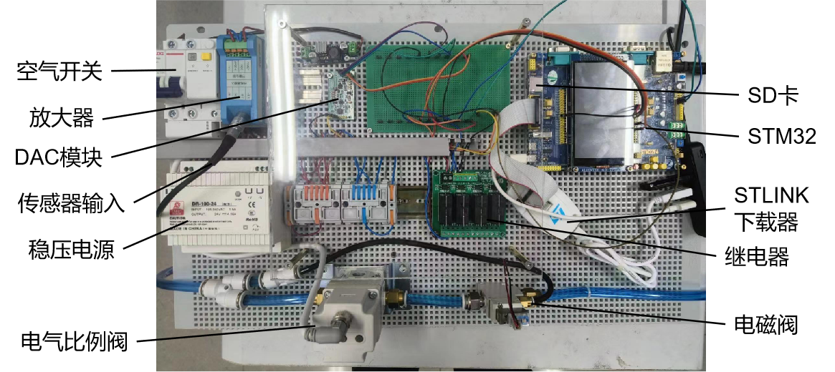
总结
智能铆枪控制器可以实现铆枪在合格顶紧力范围下击打设定的次数，并实时采集铆接过程的力值数据。能大大降低对铆接工人的技术要求，以及提高铆接合格率。

Slide 12
谢谢！请老师批评指正！

